Slide 1

Proteger a los migrantes
en situaciones de conflictos y desastres naturales
Las Directrices y el Programa de Capacitación
15 de Noviembre 2016

Slide 2
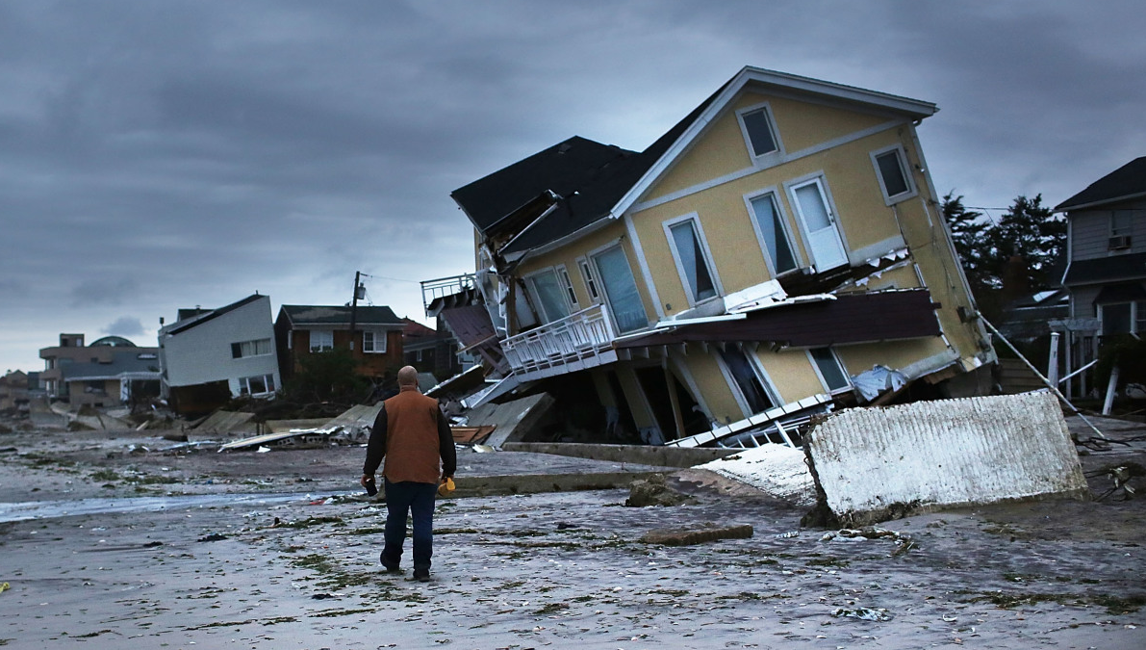
Por qué MICIC?
Crisis humanitarias recientes
(Libia, Yemen, Japón, Sandy)
Fuerte presencia de migrantes
Condiciones específicas de vulnerabilidad
Falta de un sistema internacional de protección
Respect, protect, fulfill human rights
Take responsibility: States
Take responsibility: all others

Slide 3
El proceso de la Iniciativa
Liderado por los gobiernos (USA, Filipinas, Australia, Bangladesh, Costa Rica, Etiopia, y la Comisión Europea)
Proceso consultativo abierto
Resúmenes informativos, webinars, boletines, colección de prácticas
Lanzamiento
Principios,
Directrices y
Prácticas
2016

Slide 4
Ámbito de la Iniciativa MICIC
¿Cuáles crisis?
Desastres
y conflictos
¿Cuáles migrantes?
En países afectados
Temporales y permanentes
Sin considerar estatus legal
¿Cuáles medidas?
Preparación
Respuesta
Recuperación

Slide 5
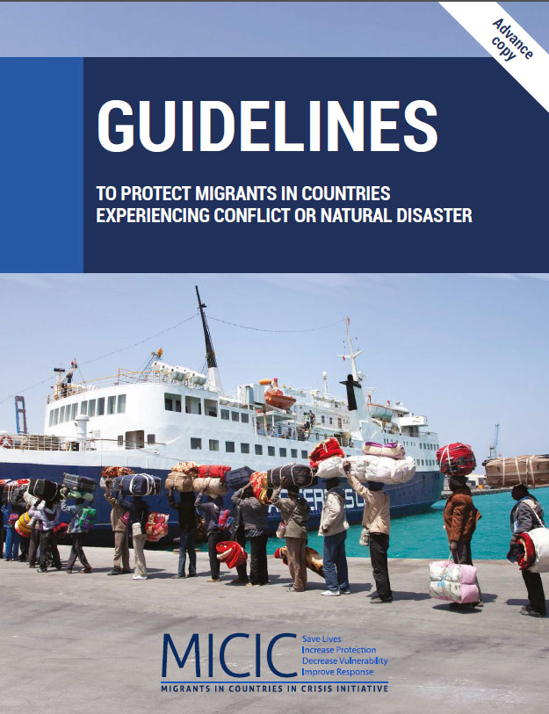
Directrices MICIC
Principios
Guian todas las acciones
Directrices
Sugieren como dar
forma a las politicas
Prácticas
Asesoría técnica
y operativa

Slide 6
Principios
Salvar vidas
Respectar y proteger los derechos humanos
Asumir la responsabilidad: Estados
Asumir la responsabilidad: otros actores
Respectar los principios humanitarios
Capacitar a los migrantes
Comunicar positivamente sobre los migrantes
Actuar a todos niveles
Cooperar
Aprender y innovar

Slide 7
Directrices: Preparación
Colectar información sobre los peligros
Colectar y compartir información sobre
los migrantes
Capacitar a los migrantes
Incluir a los migrantes en la preparación
para las crisis

Slide 8
Directrices: Preparación
Planificar para crisis con los migrantes
Comunicar eficazmente
Coordinar con todos los actores
Capacitar y aprender lecciones

Slide 9
Directrices: Respuesta
Comunicaciones inclusivas y frecuentes
Facilitar las evacuaciones
Asistir sin discriminaciones
Referir casos específicos
Evacuar y reubicar migrantes afectados

Slide 10
Directrices: Recuperación
Atender a los migrantes
Apoyar a las comunidades

Slide 11
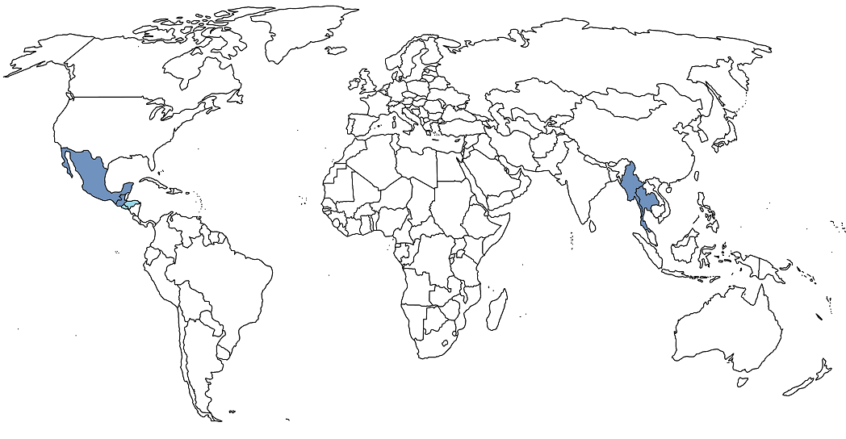
El programa de capacitación
Países de origen y destino
Myanmar y Tailandia
Guatemala y México
El Salvador y Honduras

Slide 12
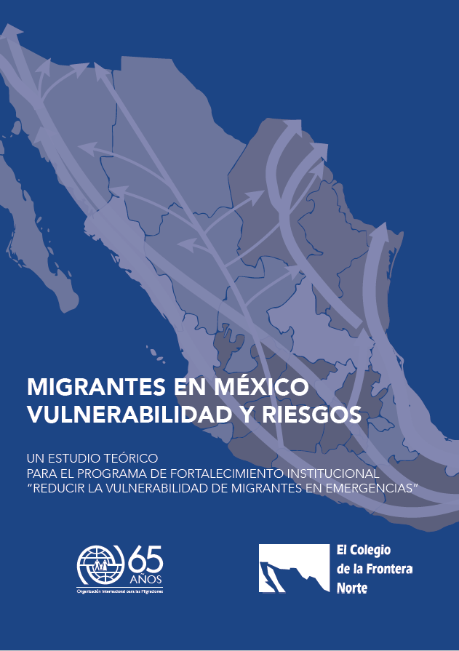
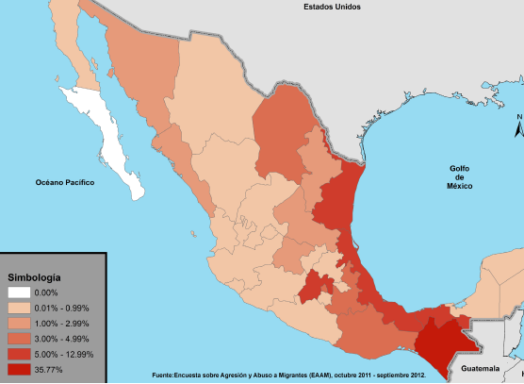
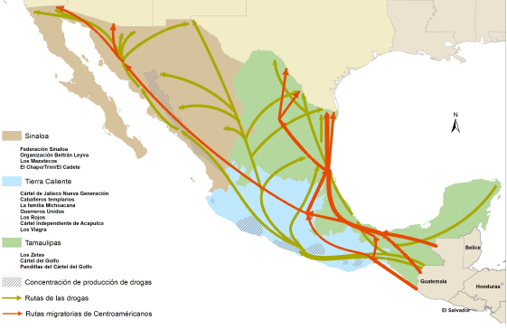
La investigación
micicinitiative.iom.int/research

Slide 13
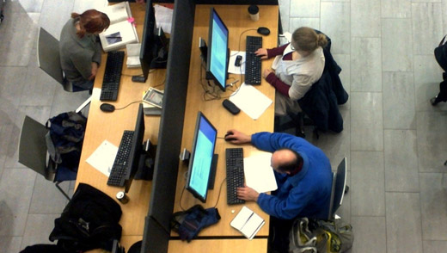
Países de origen: E-learning
Ciudadanos al extranjero
Posibles crisis
Identificar y seguir a los ciudadanos
Sensibilizar a los migrantes
Comunicar en emergencias
Planos de contingencias
Facilitar la evacuación
Apoyar a los migrantes de retorno

Slide 14
Países de origen: Smarphone app
Registración
Datos de contacto
Programar citas consulares
Búsqueda por GPS del consulado mas cercano
Advertencias de viaje
Alertas tempranas y comunicaciones de emergencia
Opciones para la asistencia

Slide 15
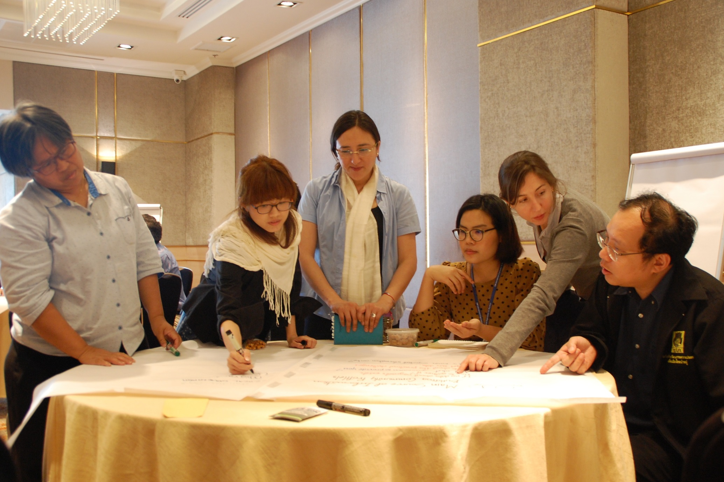
Países de destino: Capacitación
Contexto migratorio
Condiciones de los migrantes
Instituciones y marco legal
Describir a los grupos migrantes
Incluir a los migrantes en la gestión de las emergencia
Comunicar con los migrantes
Planificar para la evacuación de los migrantes
Asistir a los migrantes en emergencias

Slide 16
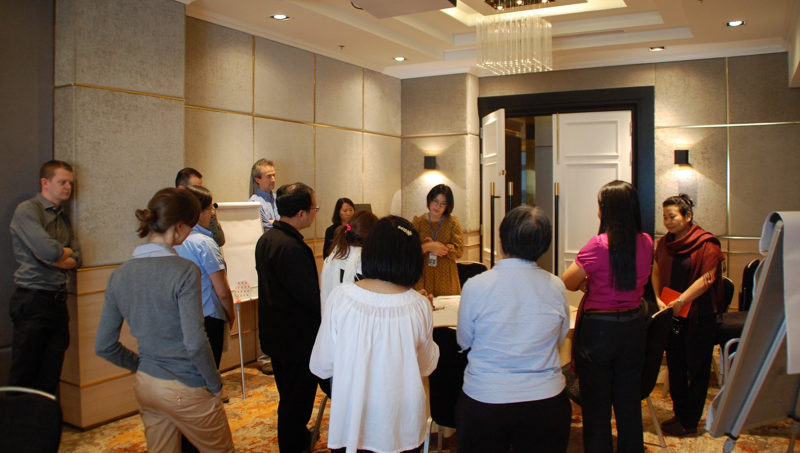
Coordinación
Gobiernos de origen y destino
Sociedad Civil
Grupos de migrantes
Expertos

Slide 17
Pasos Siguientes
Traducción y uso de los materiales
Herramientas operativas
Difusión de las directrices

Slide 18
http://micicinitiative.iom.int/
micicsecretariat@iom.int

Slide 20
CAPACITACIÓN REGIONAL
LA PROTECCIÓN DE LOS NACIONALES EN EL EXTERIOR AFECTADOS POR SITUACIÓN DE CRISIS
Propuesta de nueva actividad a la CRM

Slide 21
Objetivo General
Fortalecer las capacidades regionales de atención a las necesidades de los migrantes en países en crisis, y prevenir los impactos negativos, de largo plazo, sobre el bienestar de las comunidades de origen y destino, a las cuales los migrantes contribuyen activamente.

Slide 22
Objetivos especificos
CONTRIBUIR A SENSIBILIZAR al personal de las instituciones de los países de origen que tiene a cargo el soporte y asistencia a los nacionales en el exterior, SOBRE LOS RETOS ESPECÍFICOS que sus nacionales enfrentan al momento que surja una crisis en el país de destino.
PROVEER INFORMACIÓN CONCRETA y una guía practica PARA REDUCIR LA VULNERABILIDAD de las personas migrantes a través de una variedad de medidas que cubren tanto la preparación ante emergencias como la respuesta.
FORTALECER LAS CAPACIDADES de los funcionarios consulares para atender los retos previos, durante y después de las crisis, incluyendo a través del uso de herramientas específicas y del desarrollo de PLANES DE CONTINGENCIA consular.
PROMOVER LA COOPERACIÓN entre los actores institucionales relevantes entre los países de origen y destino, así como la cooperación regional y nacional.

Slide 23
Agenda borrador (resumen)
Dia 1: Marco y Actores
Introduccion
Dia 2: Planificacion y Respuesta
Perfiles y Monitoreo de migrantes
Comunicacion antes y durante
* Dia 3: Cooperacion
Repositorio de buenas practicas
Dialogo sobre mecanismos de coordinacion regional y nacional
Migrantes vulnerables y situaciones de crisis
Actores y Marco Institucional
Evacuaciones, asistencia y recuperacion
* Sujeto a disponibilidad de fondos y tiempo de los participantes

Slide 24
Participantes propuestos
Miembros de la Red de Funcionarios de Enlace para la Protección Consular de la CRM
Funcionarios de otras instituciones (Migración, Niñez o Emergencias …)
Representantes de la Red Regional de Organizaciones de la Sociedad Civil sobre Migración (RRCOM)
Observadores de la CRM

Slide 25

Socios

